Slide 1
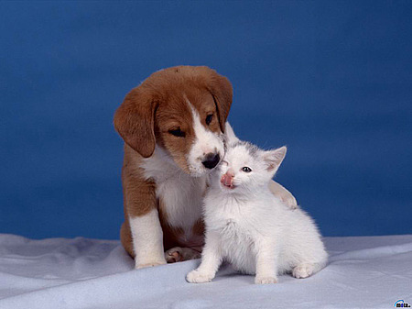
Домашние питомцы
Собаки и кошки
Презентацию выполнила учитель МБОУ СОШ
с. Калтыманово Республики Башкортостан
Бейда Оксана Викторовна

Slide 2
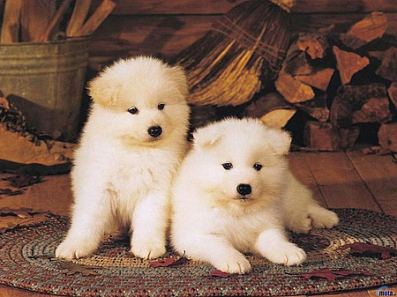
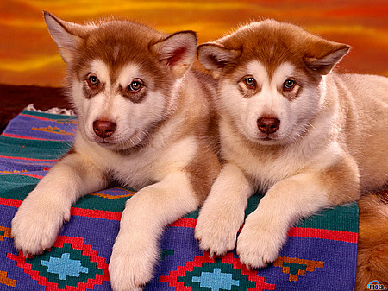

Slide 3
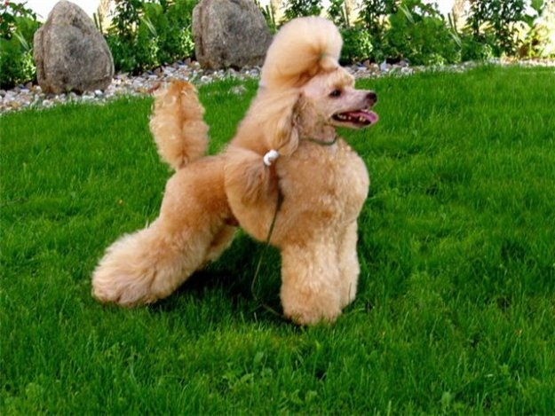
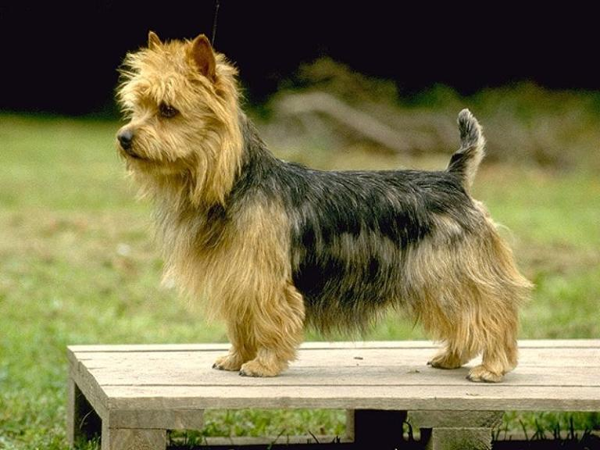

Slide 4
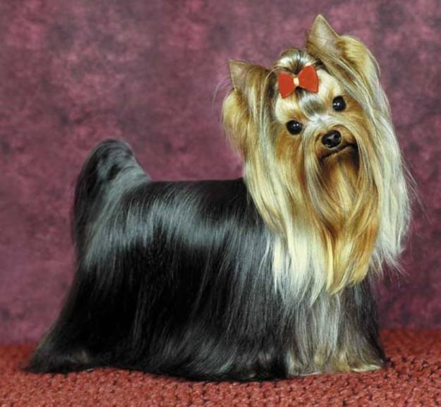
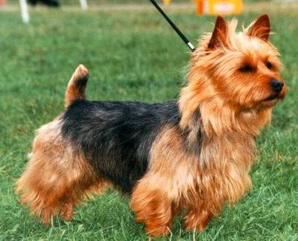

Slide 5
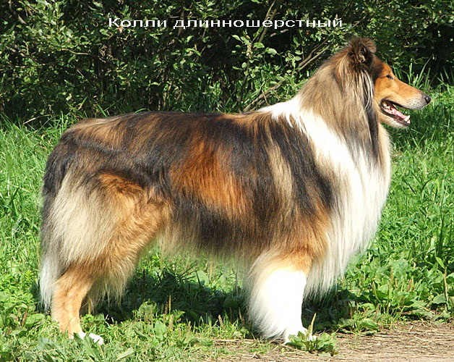
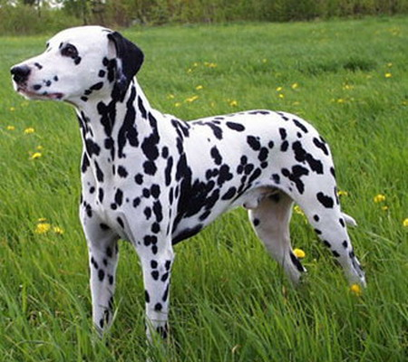

Slide 6
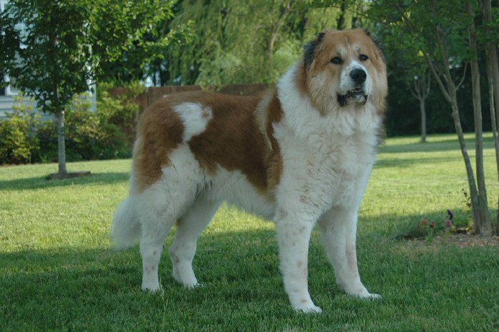
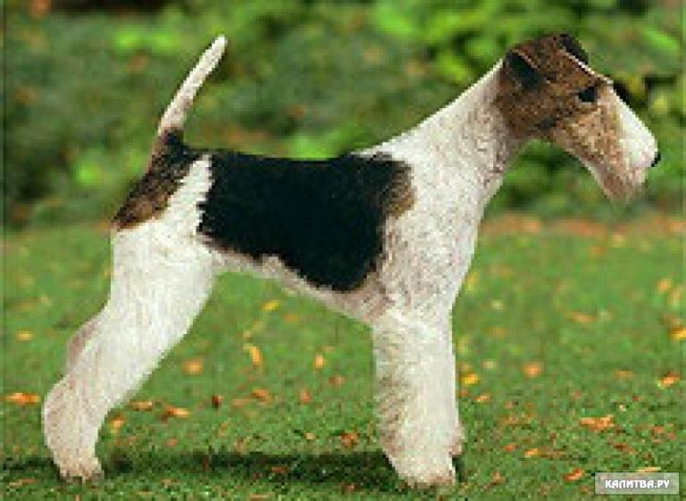

Slide 7
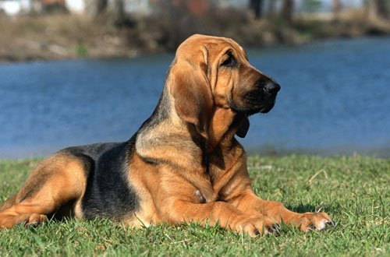
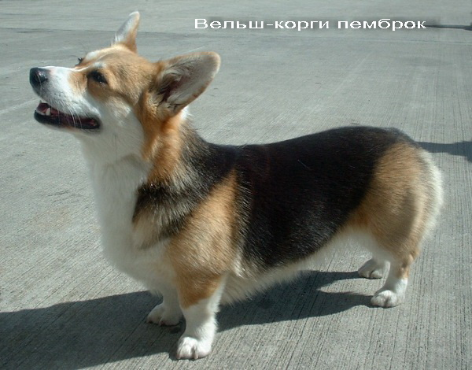

Slide 8
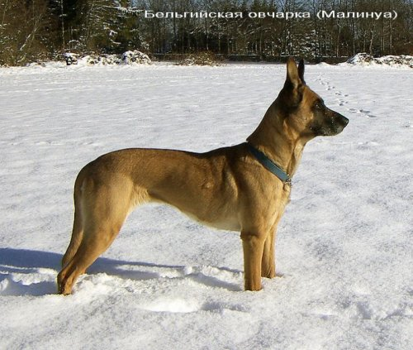
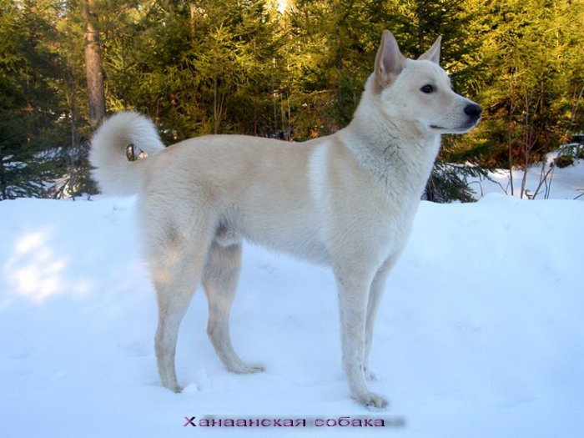

Slide 9
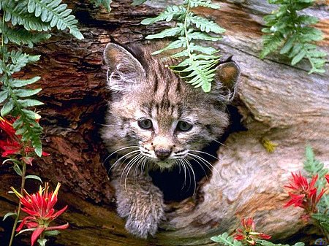

Slide 10
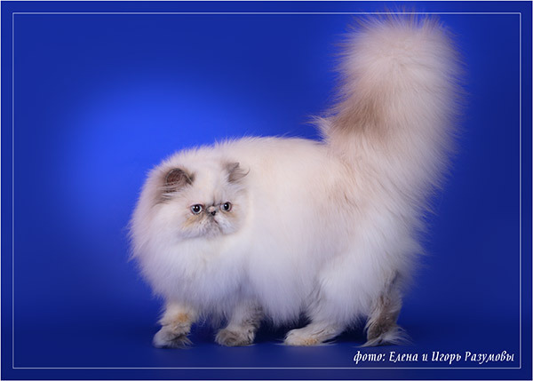
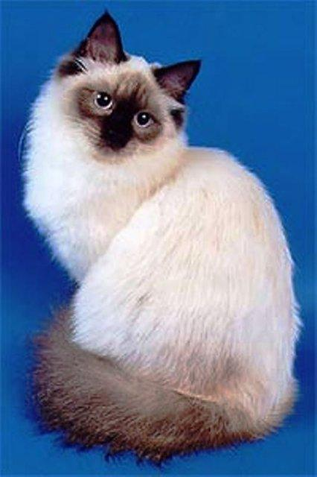

Slide 11
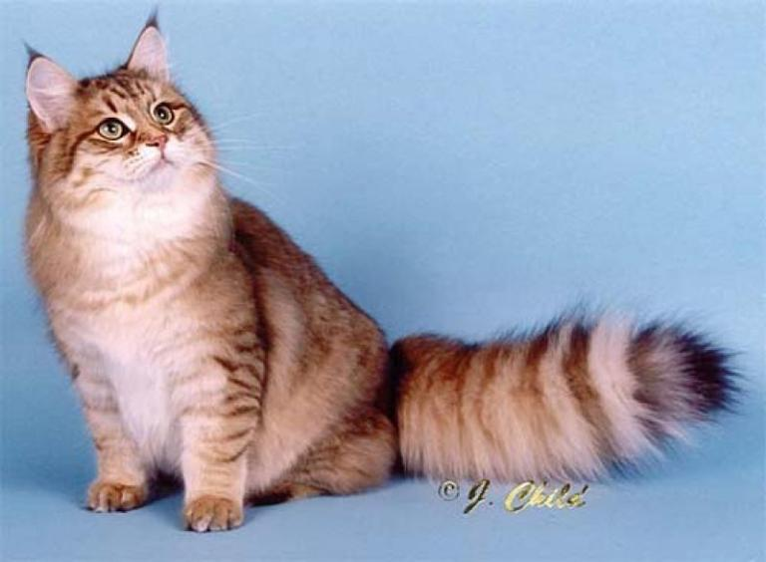
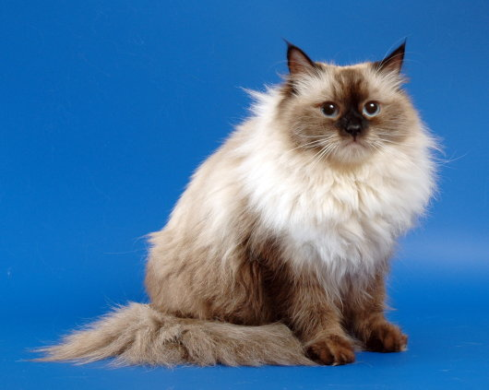

Slide 12
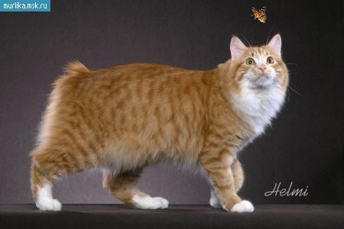
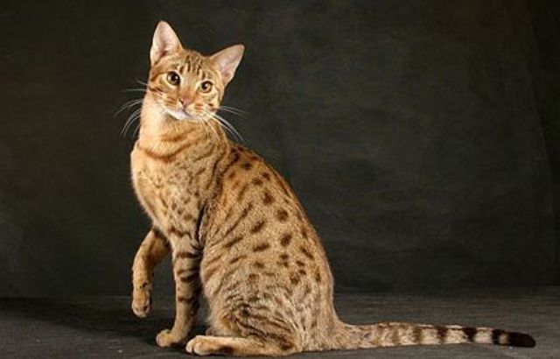

Slide 13
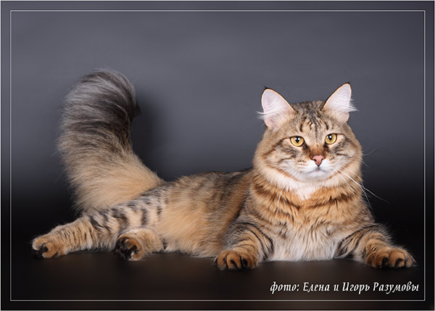
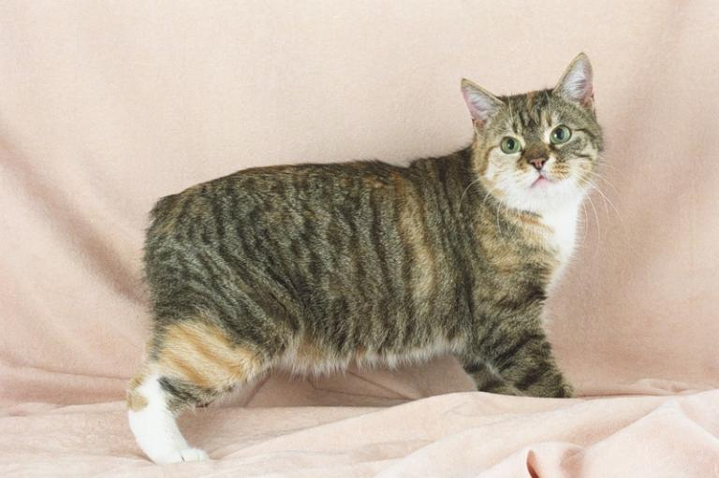

Slide 14
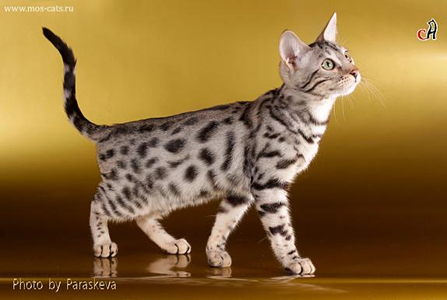
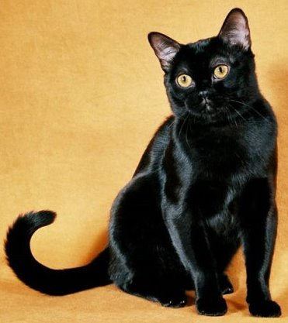

Slide 15
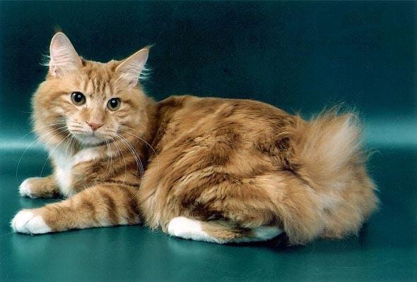
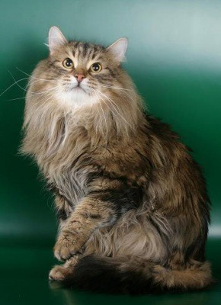

Slide 16
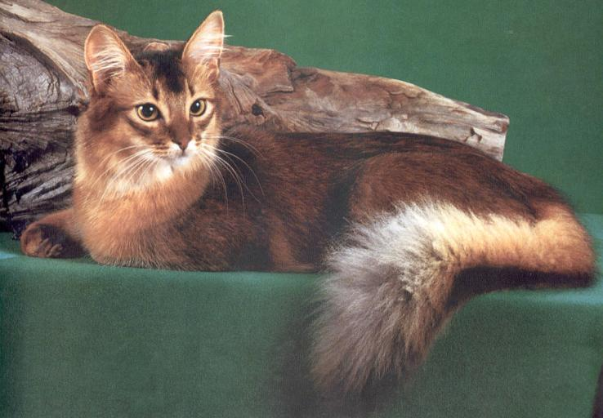
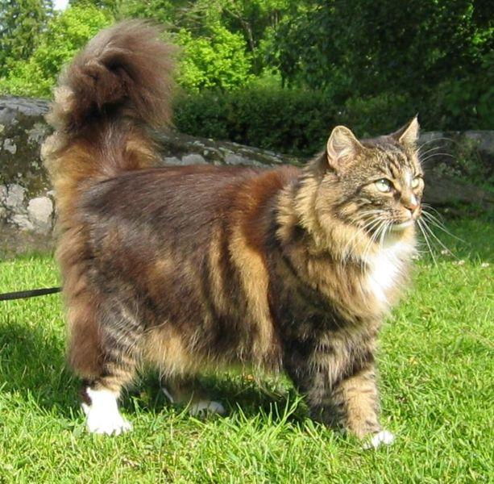

Slide 17
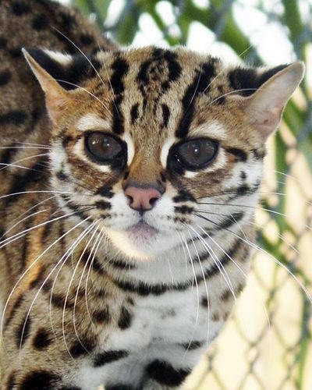
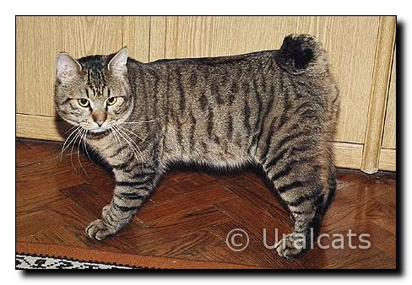

Slide 18
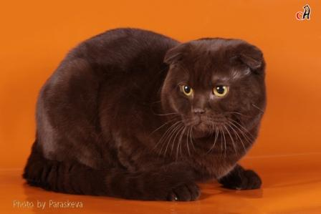
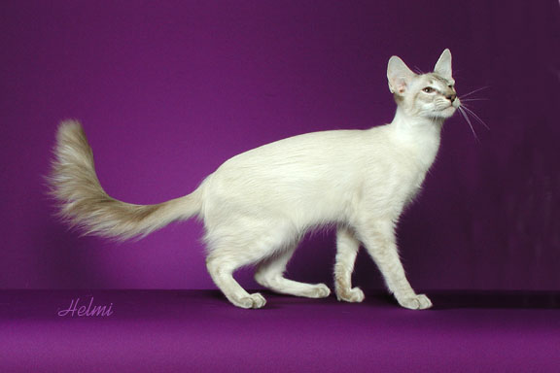

Slide 19
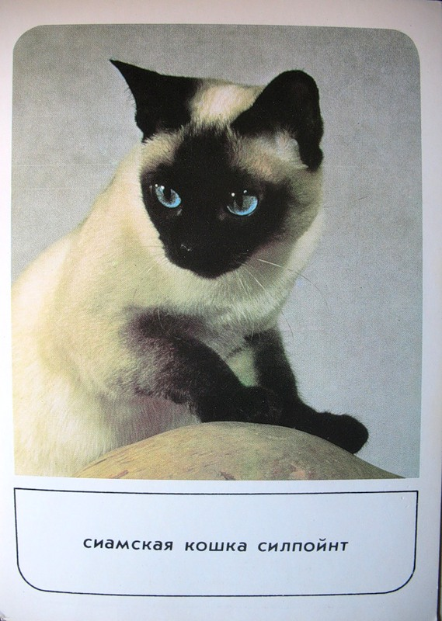
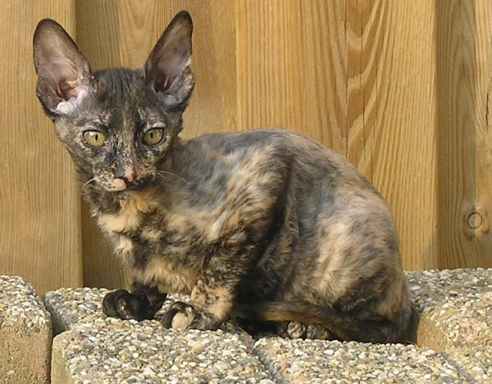

Slide 20
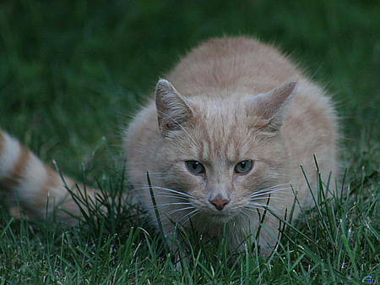
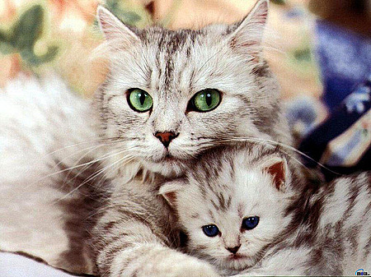

Slide 21
Фотографии взяты с сайтов: http://klopik.com/sobaki/756-sobaki-raznyx-porod-46-foto.html http://elite-pets.narod.ru/terrier.htm http://groomer-irina.narod2.ru/ http://snowflake.mybb.ru/viewtopic.php?id=26 http://www.house-dog.ru/pets_371.html http://klopik.com/sobaki/756-sobaki-raznyx-porod-46-foto.html http://specialevents.in.ua/category.php?f=7&topicdays=0&start=40& http://dosaaf-dog.ucoz.ru/index/dalmatin/0-49 http://pix.com.ua/ru/animals/pets/dogs2/415019-upsee.html http://blogvjazanie.net/sobaki-malenkih-porod-v-kartinkah.html http://www.kalitva.ru/2009/12/12/ http://www.e-zoo.ru/atlas.phtml?atlas=808&abc=Ф
http://www.kurilian.ru/rus/breed3.php
http://www.foto-razumov.ru/fotosib.html
http://www.ekzotika.com/cats/bombeyskaya/
http://moscow.olx.ru/iid-114253143
http://zoo.likar.info/article/18401/
http://simba-cat.ucoz.ru/forum/14-18-1
http://koteika.ru/u4/photos/album_37/
http://petik.ucoz.ru/forum/5-263-1
http://www.tvoydrug.com.ua/publcat/koshka_v_jizni_cheloveka
http://psytribe.ru/index.php?topic=9707.msg487708
http://lazy-tigr.ru/obshhie_svedeniya/porody-koshek-koshki-zoo-life-koshki-sobaki-zhivotnye-domashnie
http://simba-cat.ucoz.ru/forum/14-18-1

